Slide 1


征文通知
2016年上海研究生学术论坛
Postgraduate’s Forum of Shanghai,2016
（电子科学与技术）
论坛以“电子科学与技术”为主题，旨在为上海市研究生提供大范围、深层次、多领域、前沿的学术交流平台；亦为拓宽学术视野、活跃学术思想、鼓励学术创新、激励青年学者的研究热情。
微电子分论坛
新型半导体材料
半导体器件以及工艺技术
器件模拟和仿真
集成电路设计技术
微电子测试技术
物理电子分论坛
光电子器件以及工艺技术
新型电子器件模拟和仿真
物理电子理论计算
微波射频技术分论坛
天线传播
微波集成电路
微波器件与设计
微波射频测试技术
自控及通信技术分论坛
自动控制系统及电路
通信理论及电路
知名专家学者做专题报告；
研究生分组宣读论文，专家点评；
颁发优秀论文等奖项；
研究生沙龙，相互交流。
征文对象：上海高校长三角地区高校在读硕士和博士研究生；
论文应围绕主题，具有原创性、创新性和学术性；
论文页数控制在在四页以内，内容应包括：标题、作者（作者、姓名、单位、邮编、e-mail地址）、摘要、关键词、正文、参考文献。
论文统一选用A4纸、宋体、小四号字，单倍行距，并请在论文末尾注明您论文的院校、移动电话及EMAIL地址、通讯地址等，以便于我们联系。
论文提交方式：提交论文电子版(WORD格式)， 邮件主题为：论坛征文投稿+院校+姓名。
论文截止时间：2016年4月10日。
论坛主题
论坛内容
论坛专题
论文要求
主办单位
上海市学位委员会
承办单位
华东师范大学
华东师范大学闵行校区
2016年4月-5月

Slide 2
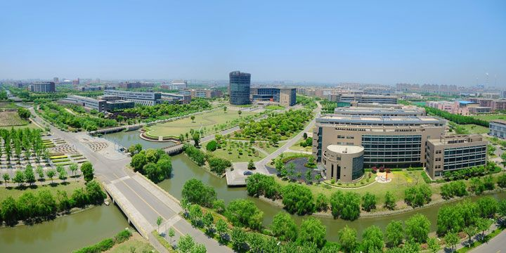
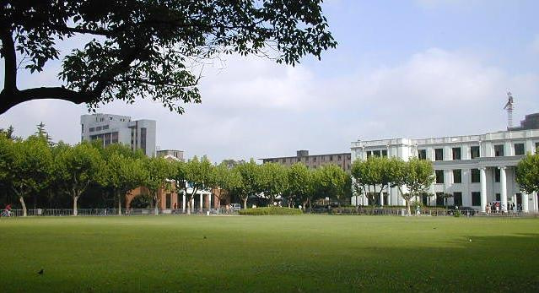
所有提交论文由本论坛邀请论文评审专家组进行匿名评审；
论文将编辑“2016年上海研究生学术论坛”文集；
论文将评选“优秀论文”，并有一定奖励；
凡投稿人员均可参加论坛并可获得学术鼓励奖一份。
本次论坛不收取任何费用；
论坛持续二天，外地受邀请学生将免费提供食宿。
详情请查阅：www.sist.ecnu.edu.cn
联系人：沈溧
电子邮件：shenli_ecnu@163.com
手机：18201705463
上海研究生学术论坛组委会
华东师范大学研究生院
2016年3月10日
补充说明

